Slide 1
Il Cervello si modella nella Gentilezza. Emozioni positive e benefici sulla salute dell’essere gentili
14 Ottobre Soresina (Cremona)
A CURA DI Francesca Zedda
Infermiera IN Nefrologia e dialisi
Ospedale Santissima TrinitÀ DI Cagliari

Slide 2
2 Aprile 2020
Ora più che mai
gli ammalati costretti a stare soli in ospedale hanno bisogno di essere rassicurati.
Hanno bisogno di calore
umano, di gentilezza e di
piccole grandi attenzioni.
Mantenere le distanze ma non essere distanti....mantenere alta la professionalità ma contemporaneamente raddoppiare l’umanità
Siate Umani ….
ma in questo momento di più
è l’umanità che cura!

Slide 3
Effetto farfalla
Butterfly Effect
Può un battito d’ali di una farfalla in Brasile provocare un tornado in Texas?
Assolutamente si!
Ciò significa che piccoli gesti impercettibili possono innescare un’ondata di cambiamenti.
Effetto Farfalla come lo definì Edward Lorenz, matematico pioniere della “teoria del caos“ piccole variazioni nelle condizioni iniziali producono grandi cambiamenti nel comportamento a lungo termine di un sistema

Slide 4
The Butterfly effect
Partendo da una teoria fisica, possiamo scoprire come tutto sia connesso!
Senza pensare a contesti troppo fantascientifici, consideriamo l’effetto farfalla come una filosofia di vita, una possibilità di cambiamento vero e proprio.
Scegliamo di iniziare le nostre giornate con il sorriso, di dare importanza ai piccoli gesti, di esprimere le nostre idee i nostri sentimenti apertamente senza stare a rimuginare e chiarire i malintesi.
Coltiviamo l’altruismo, la compassione e la gentilezza verso noi stessi e verso gli altri in tutti i contesti della nostra vita.

Slide 5
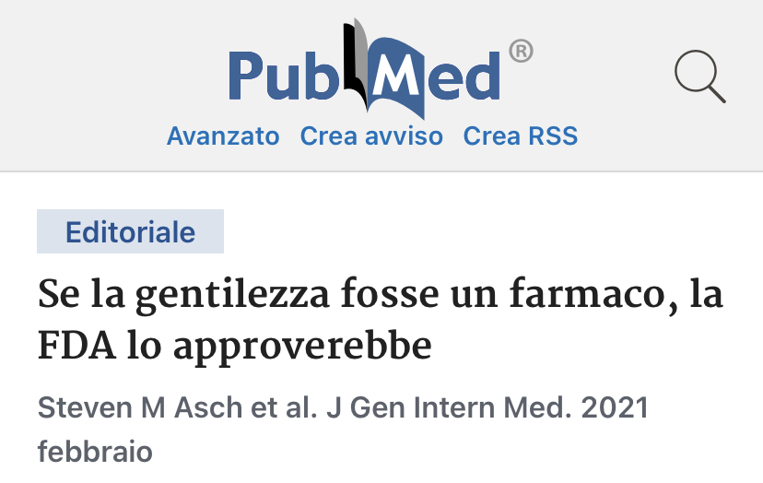
La gentilezza? Fa bene alla salute, la scienza dimostra i suoi benefici a livello mentale e fisico, se fosse un farmaco la FDA lo approverebbe. Quali sono le prove che la gentilezza migliora le cure mediche? I pazienti che percepiscono il loro medico come empatico hanno risultati migliori: - Hanno un miglior controllo delle patologie croniche nel tempo - Hanno una miglior aderenza terapeutica - Hanno una maggior autoefficacia

Slide 6
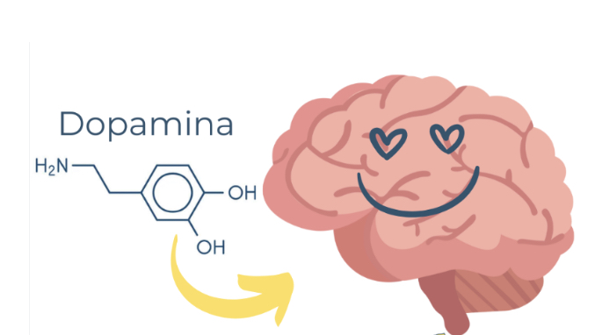
La gentilezza ti dà lo “sballo dell’aiutante“
La gentilezza attiva il sistema dopaminergico, il sistema di ricompensa e piacere che viene attivato dal buon cibo e dalle attività piacevoli.
I benefici della gentilezza si ridondano anche al fornitore.
I medici gentili sperimentano meno burn-out.
La gentilezza assume anche il ruolo di potente antidoto allo stress

Slide 7
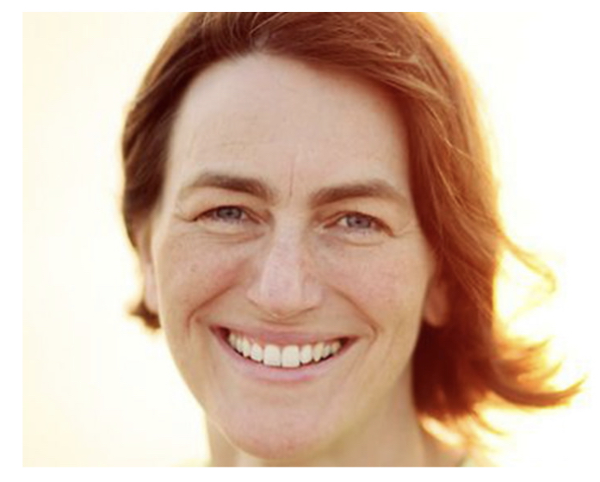
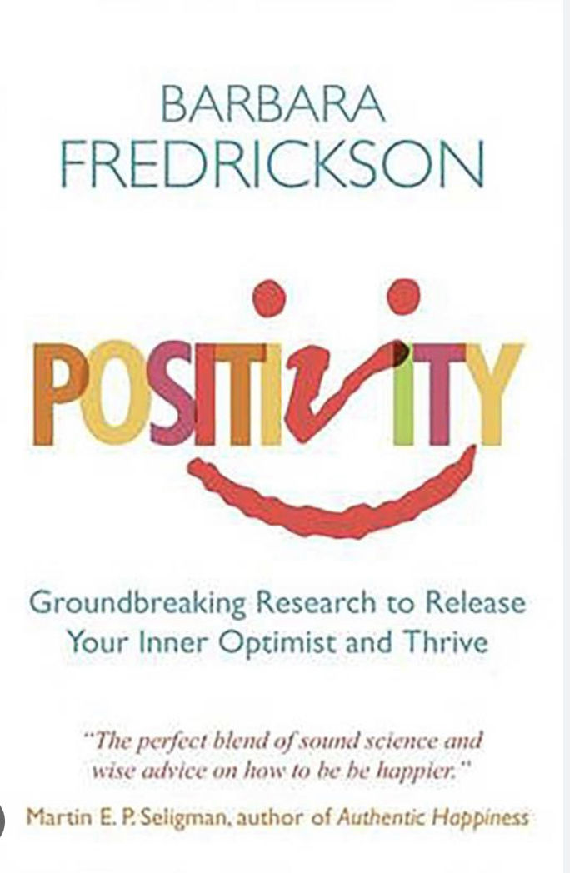
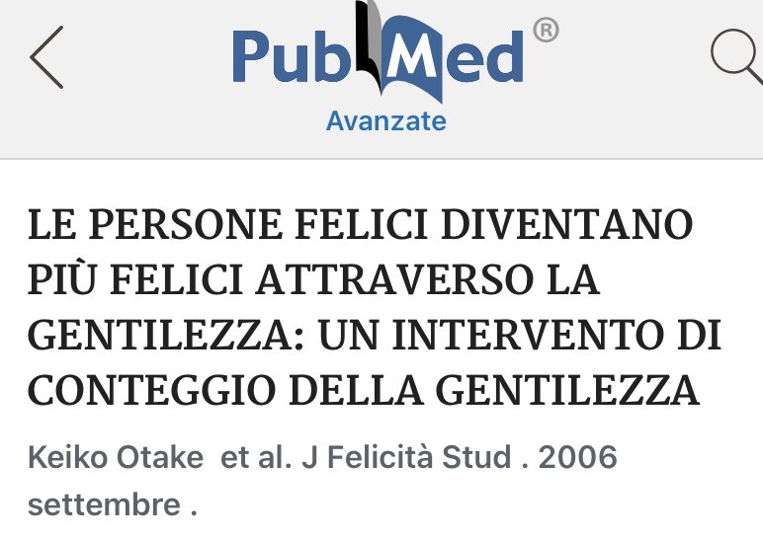
Barbara Fredrickson, psicologa sociale di origine americana e professoressa all’università del North Carolina, è la creatrice del modello di ampliamento-costruzione in relazione alle emozioni positive. Elaborò questo modello per spiegare la funzione compiuta da suddette emozioni in contrapposizione alla funzione attribuita alle emozioni negative.

Slide 8
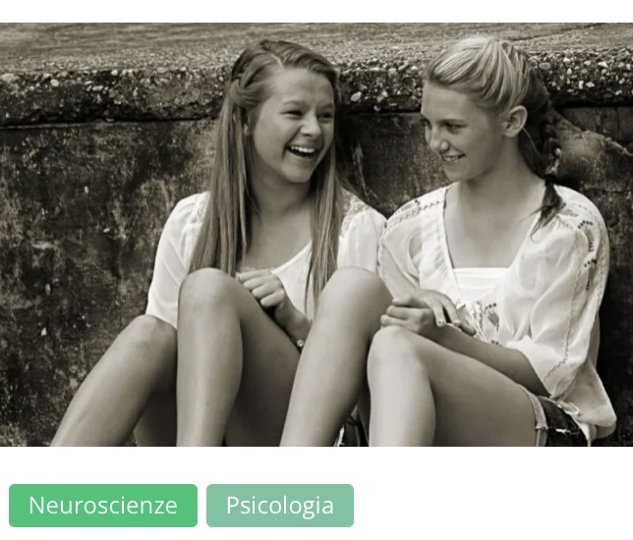
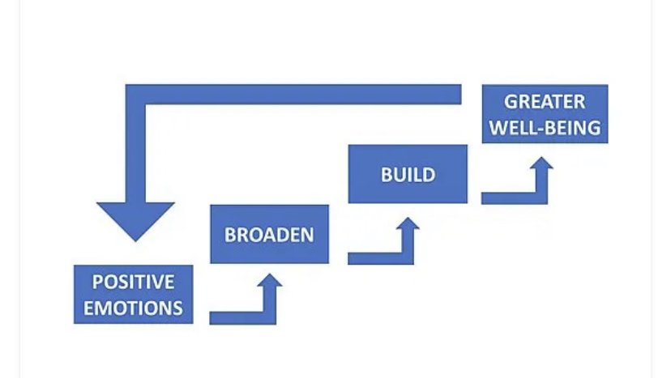
Broaden-and-Build Theory: la base evolutiva delle emozioni positive

Slide 9
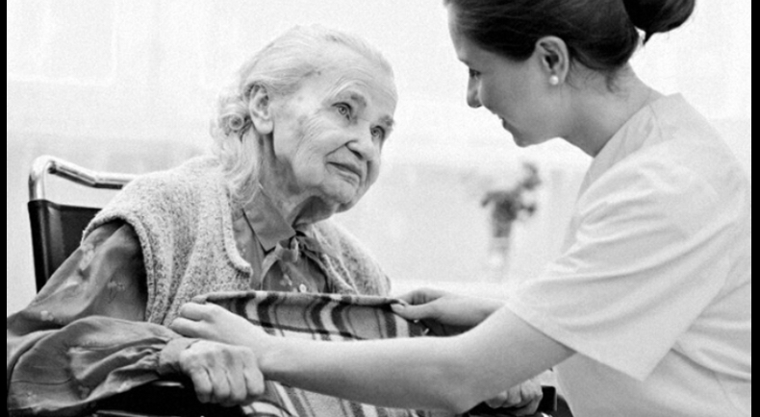
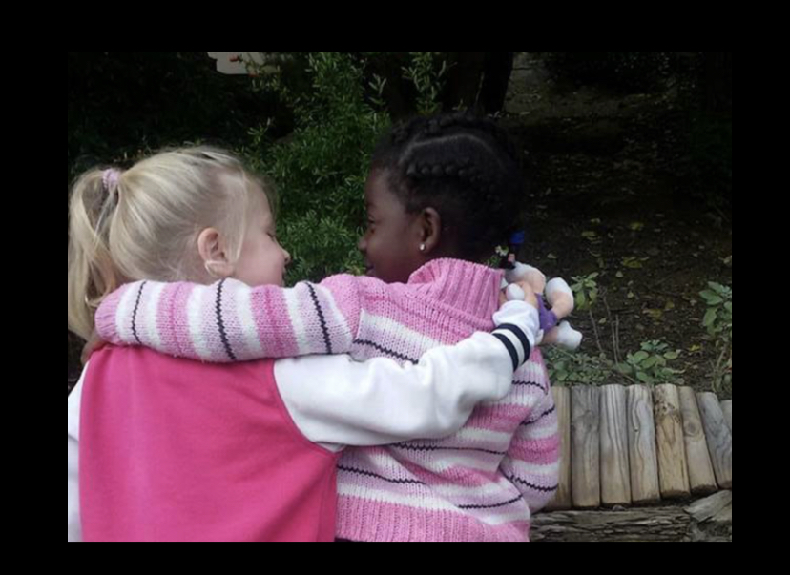
“Count Kind Acts“
Contare il numero di atti gentili che eseguiamo può stimolare più gentilezza e gratitudine

Slide 10
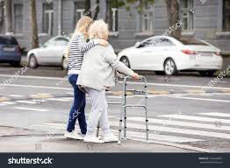
Se siamo a corto di idee qui di seguito una serie di suggerimenti tratti da The City of Kindness:
Mettere un bigliettino carino nel cestino del pranzo di vostro figlio o del vostro compagno
Consentire a qualcuno di entrare nella tua corsia mentre stai guidando
Prestare aiuto ad un collega che noti essere in difficoltà
Evitare di spettegolare
Perdonare qualcuno, sul serio però
Lasciare un caffè sospeso al bar per chi arriva dopo di te
Lasciare che la persona dietro di te al supermercato ti passi davanti alla cassa
Aiutare un anziano ad attraversare la strada
Sorridere Abbracciare e incoraggiare

Slide 11
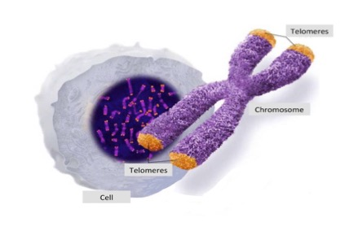
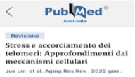
La Biologia della gentilezza
Gli scienziati hanno evidenziato la presenza di particolari molecole chiamati biomarcatori
che ci rivelano informazioni importantissime sulle nostre aspettative di vita e
sulla nostra salute: i telomeri.
Sono strutture di DNA poste all’estremità dei cromosomi con la funzione di proteggere questi ultimi da eventuali danni e mantenere integro il materiale genetico della cellula .

Slide 12
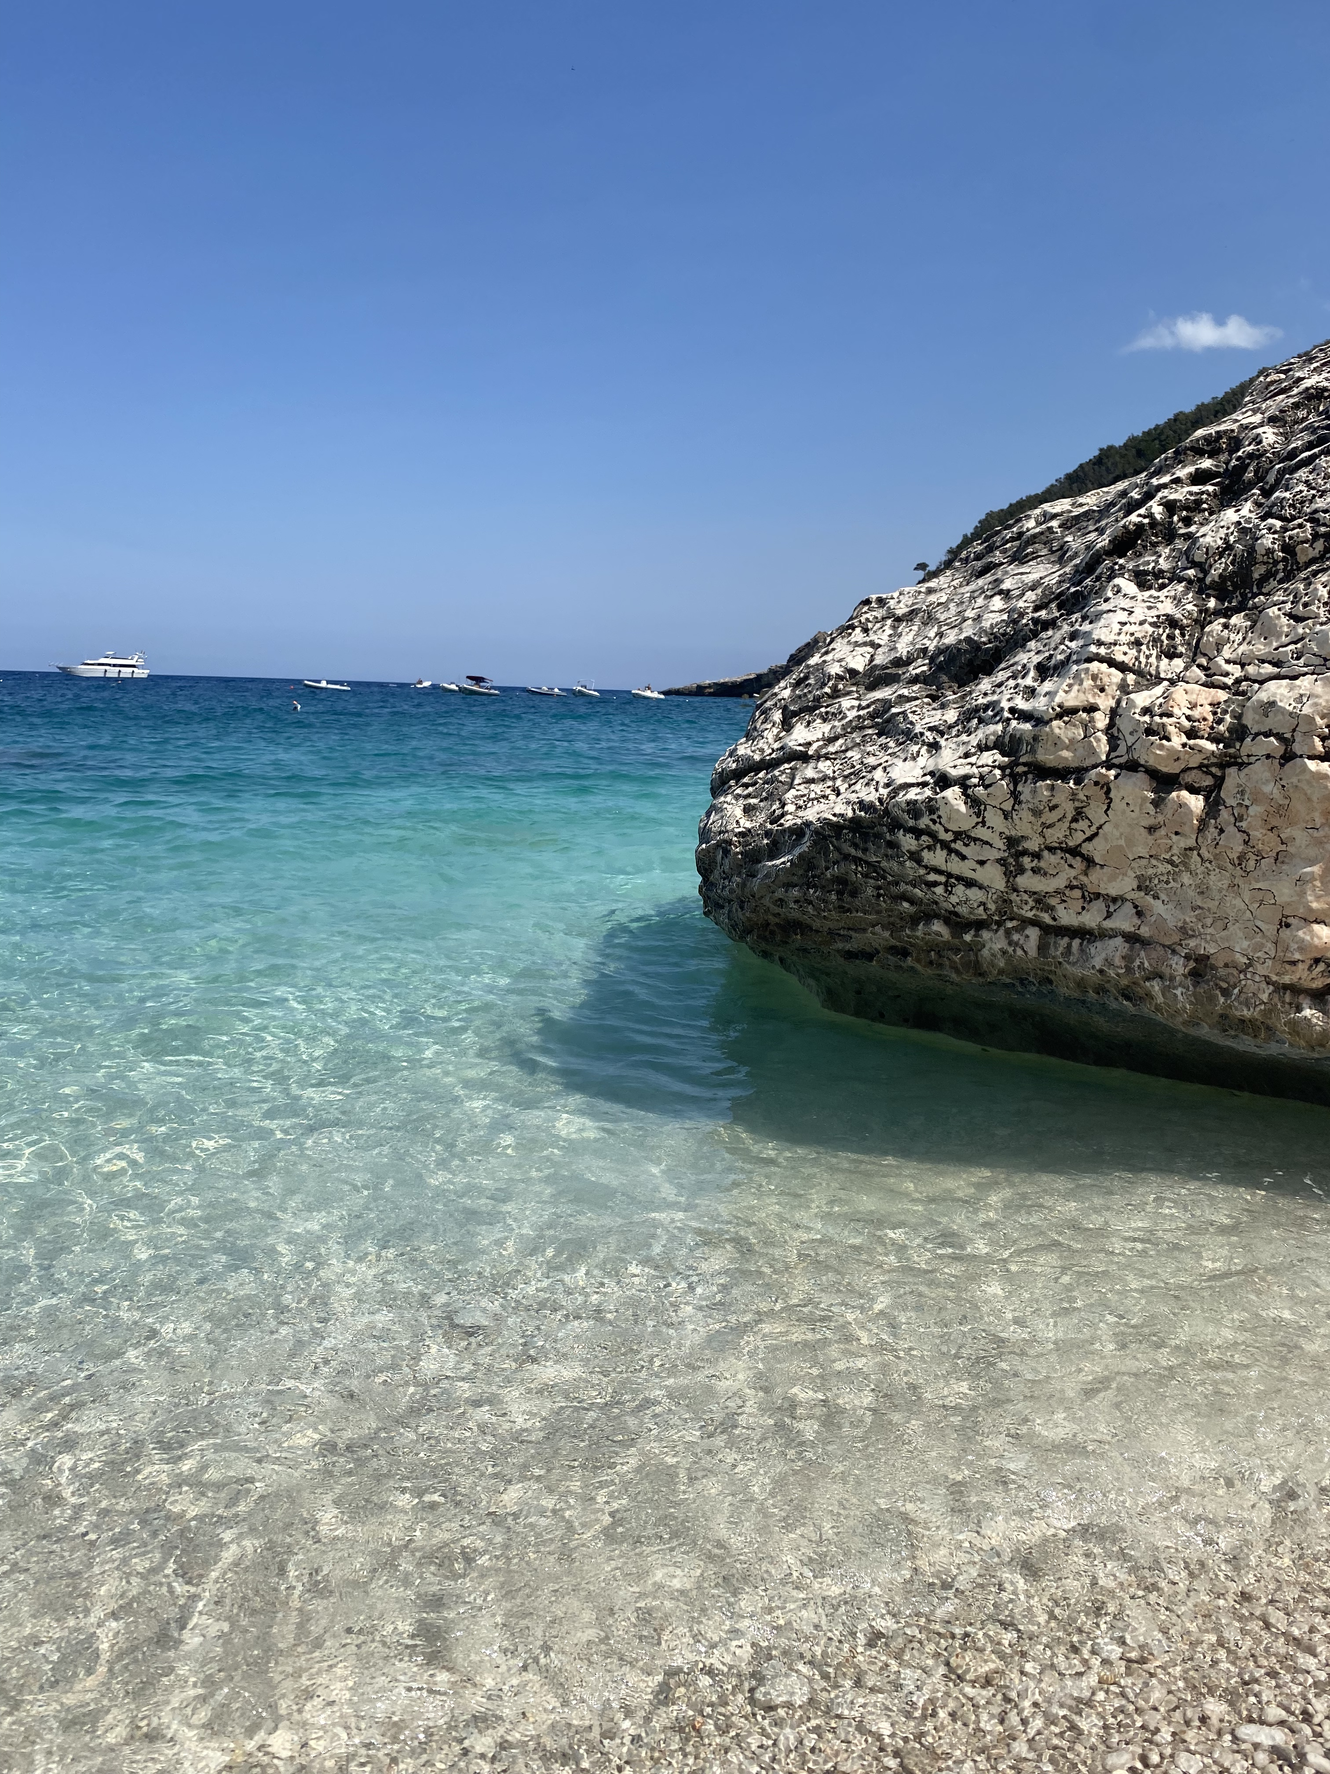
“Cala Mariolu“
Baunei Ogliastra
Un cambiamento in termini di consapevolezza interiore determina un cambiamento positivo su parametri biologici quali Dna, benessere e longevità.
L’Ogliastra fa parte delle zone Blu, aree del mondo in cui si vive meglio e più a lungo. I comuni denominatori sono un ‘ alimentazione sana, poca carne, local e da piccoli allevamenti spesso familiari, molti cereali e vegetali. Uno stile di vita caratterizzato da basso stress emotivo, ottimismo, solidarietà tra vicini, gentilezza, condivisione e perdono.

Slide 13
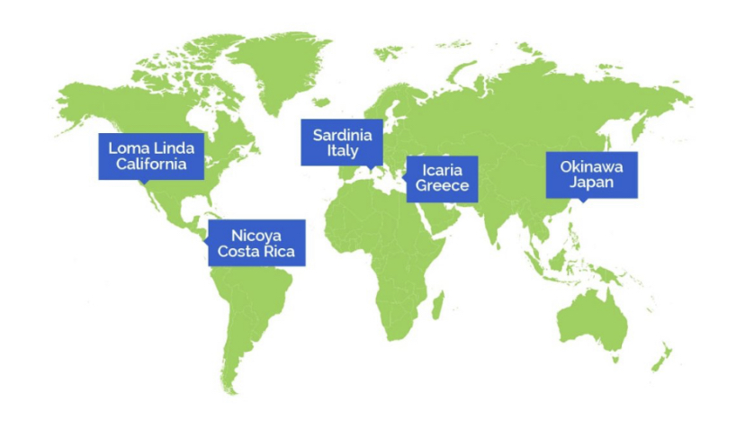
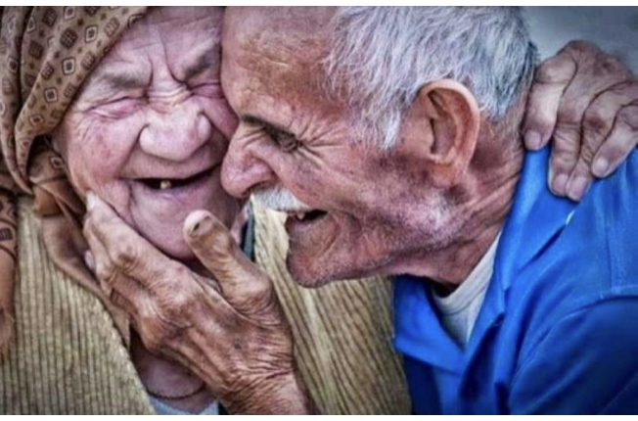
Le zone Blu del mondo
Aree del mondo che presentano una singolare concentrazione di persone che vivono oltre i cento anni d’età in perfetta salute

Slide 14
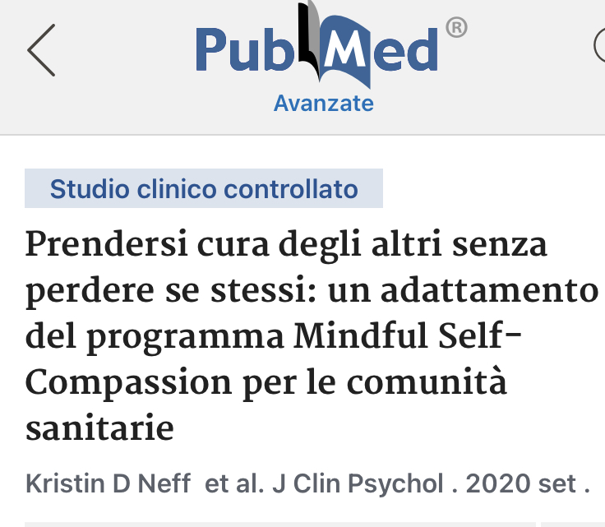
La Self-compassion
Il potere di essere gentili con se stessi
Autogentilezza: essere gentili e comprensivi verso se stessi
Comune umanità: ci ricorda che siamo connessi gli uni agli altri
Consapevolezza: impegno a vivere in modo equilibrato la vita
Kristin Neff:

Slide 15
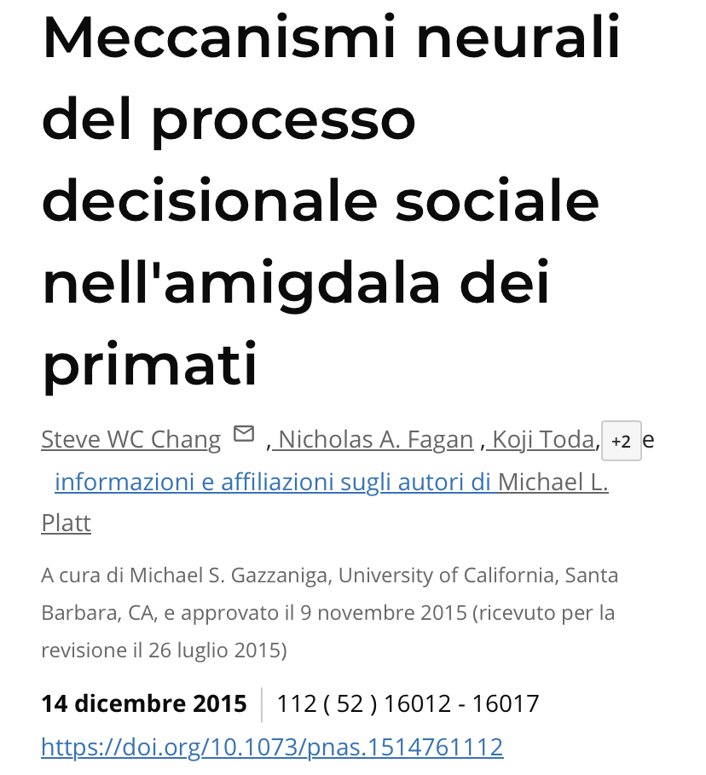
L’amigdala:
il nostro campanello d’allarme
Si accende quando ci troviamo davanti immagini di sofferenza e angoscia, è una piccola struttura a forma di mandorla presente nella parte interna del lobo temporale che regola le emozioni. Ci avvisa di eventuali pericoli, svolge un ruolo importante sia nei processi decisionali che nei comportamenti sociali.

Slide 16
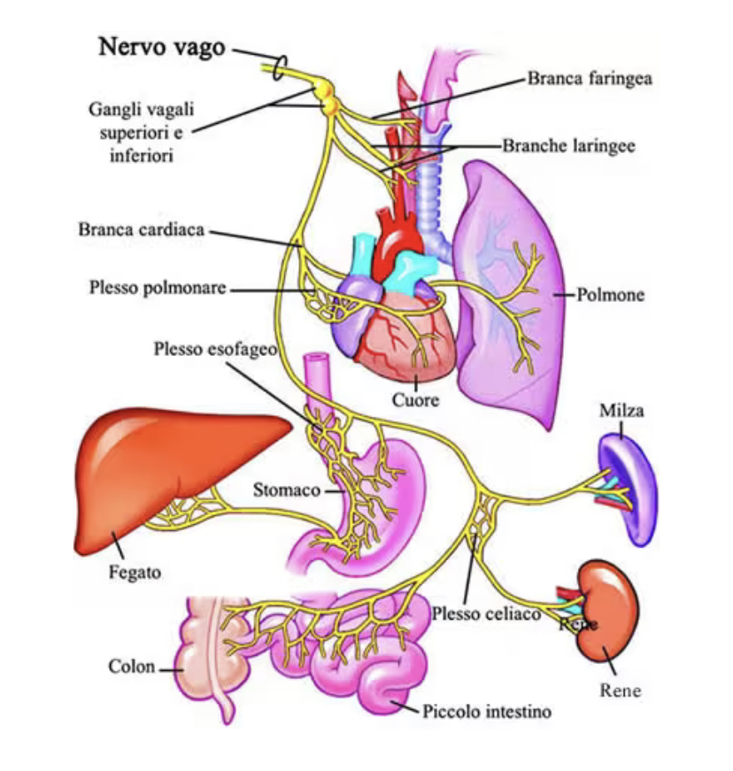
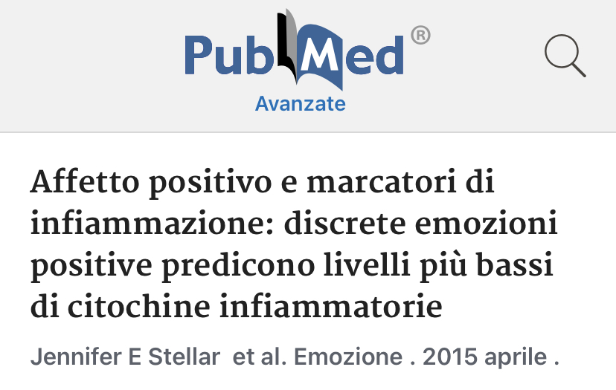
Il nervo Vago:
il suo potere calmante
Ha un grande potere calmante, oltre ad essere uno dei grandi nessi Mente-corpo, ogni volta che facciamo un respiro profondo la frequenza cardiaca rallenta.
Il nervo vago, è il decimo paio di nervi cranici dei dodici totali, presenti nell’essere umano che nascono a livello dell’encefalo.
Rappresenta il nervo cranico più lungo e l’unico che innerva organi toracici e addominali.
Emozioni positive come la compassione sono associate ad una maggior attivazione del nervo vago, riducono la produzione di citochine pro-infiammatorie favorendo una migliore condizione immunitaria e quindi di miglior salute generale.

Slide 17
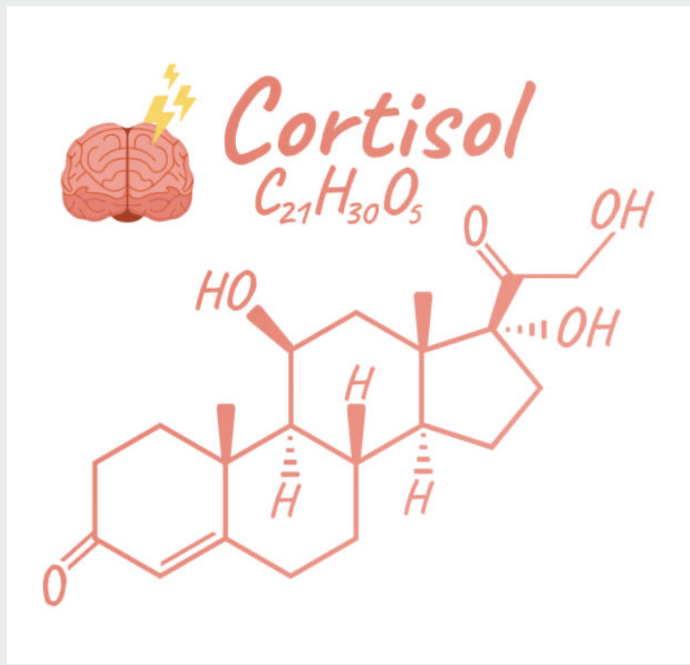
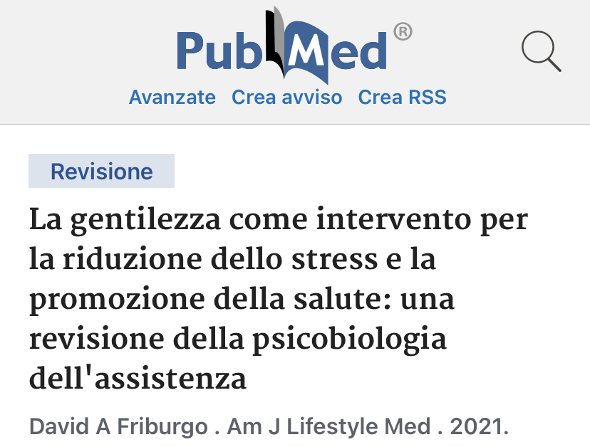
L’ormone dello stress
La gentilezza e la cura sono comportamenti prosociali che creano connessioni interpersonali positive e possono elevare sia il donatore che il ricevente. In uno studio recente osservare atti di gentilezza in un ambiente sanitario ha rapidamente aumentato i sentimenti di felicità, calma gratitudine e ispirazione auto-riferiti. È stato dimostrato che le persone più gentili hanno il 23 % in meno di cortisolo, e invecchiano più lentamente rispetto alla popolazione media.

Slide 18
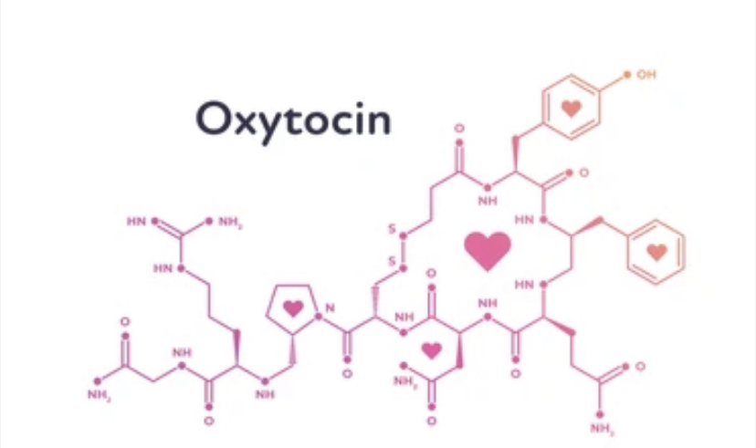
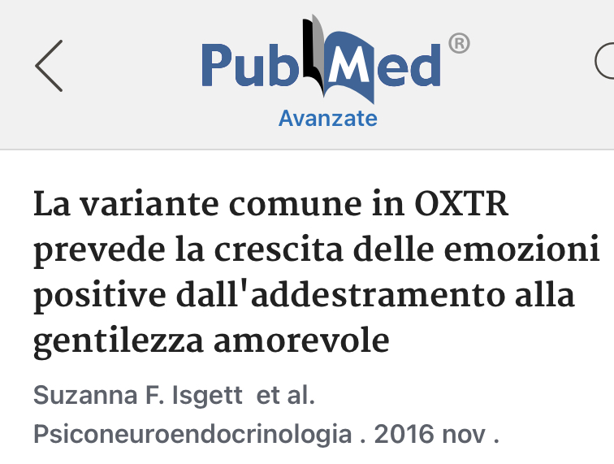
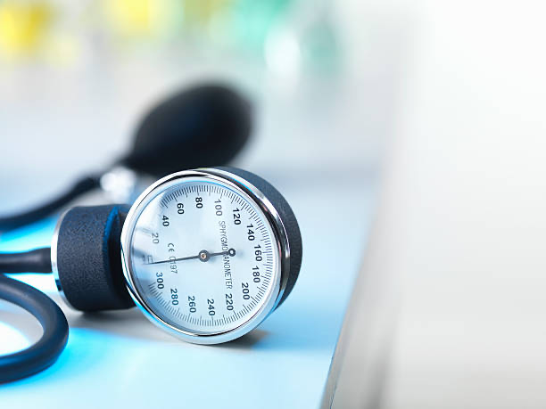
L’ormone dell’amore e della fiducia
Un’ ampia ricerca suggerisce che la connessione sociale genera in modo affidabile emozioni positive, il ruolo dell’ossitocina nel comportamento e nella cognizione sociale è fondamentale.
L’ossitocina è comunemente chiamata ormone dell’amore o della fiducia, incide positivamente sui valori della pressione sanguigna, migliora la salute generale del cuore, aumenta l’autostima e l’ ottimismo. L’ossitocina provoca il rilascio di una sostanza chimica chiamata ossido nitrico, che dilata i vasi sanguigni. Questo riduce la pressione sanguigna e, pertanto, l’ossitocina è nota come ormone cardioprotettivo.

Slide 19
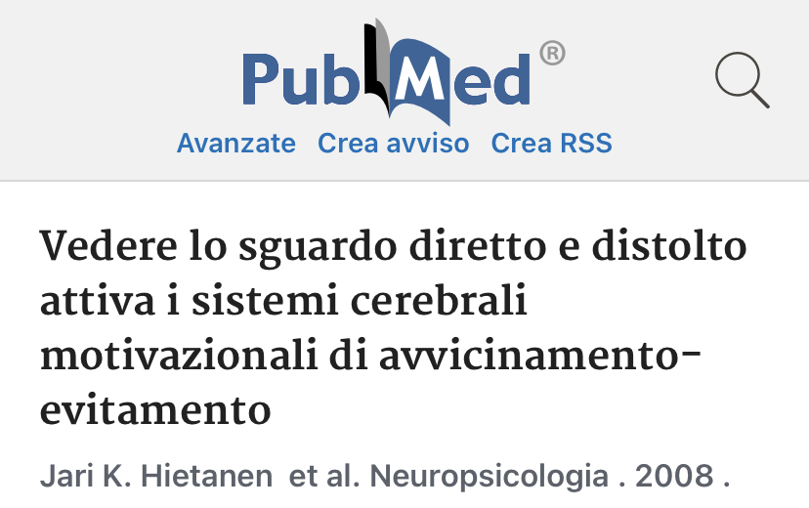
IL contatto visivo
Eye Contact Effect:
Uno studio meraviglioso
Siamo soliti pensare che la relazione inizi con la parola, con l’ azione, mentre se ci riflettiamo attentamente, inizia in quell’istante in cui i nostri occhi incontrano quelli dell’altro. E gli studi ci dicono che bastano duecentocinquanta millesimi di secondo per capire È lo sguardo che accende la cura, non è l’azione.
Il processo di cura è nella relazione, lo sguardo attiva i neuroni specchio e la produzione di ossitocina e di vasopressina che riducono la risposta fisiologica allo stress e aiutano nella guarigione delle ferite.
Lo sguardo si appoggia sugli occhi della persona che hai di fronte e grazie allo sguardo tu diventi scopritore, archeologo dell’invisibile.

Slide 20
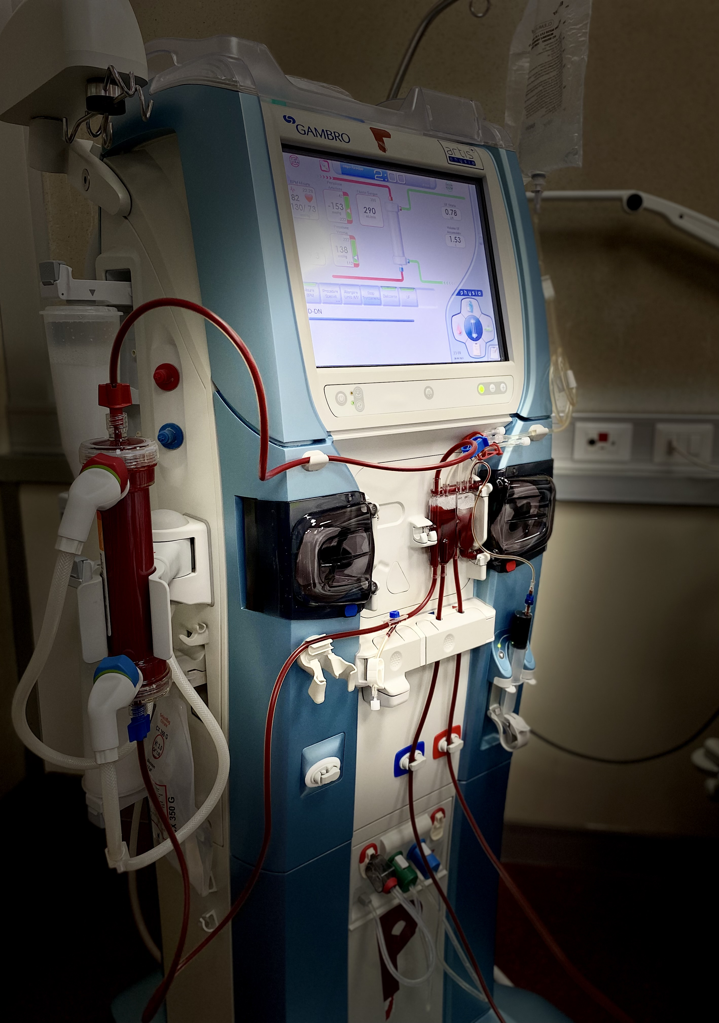
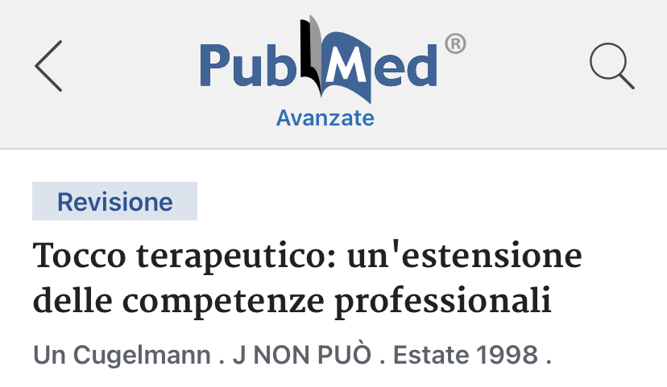
Il Tocco terapeutico:
Gli studi di Dolores Krieger sul toco terapeutico, diventati un ‘ importante libro, hanno aperto alla consapevolezza più di 100.000 infermieri negli stati Uniti: consapevolezza a sviluppare nel professionista compassione e attenzione alla persona; e a sviluppare nel paziente rilassamento, riduzione dei sintomi dolorosi e talvolta un ‘ accelerazione del processo di guarigione.
Nel nostro mondo di dialisi ad alta tecnologia, caratterizzato da procedure invasive e spesso dolorose, il tocco terapeutico offre una gradita tregua sia ai pazienti che al personale. Per i pazienti in particolare ha diminuito l'irrequietezza, l'ansia, la paura e il dolore da incannulamenti e inserimento di cateteri venosi centrali. Oltre ad aiutare i riceventi, il tocco terapeutico aiuta anche i professionisti. Essi riferiscono un maggior senso di calma e benessere, oltre alla soddisfazione personale di essere in grado di offrire un trattamento che porta tale sollievo ai pazienti stressati.

Slide 21
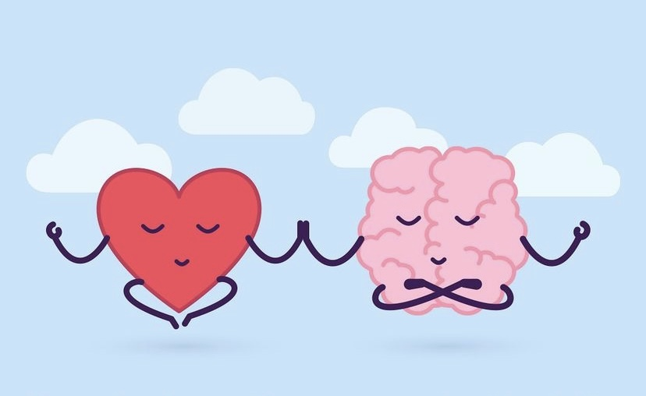
HeartMath Institute
L’HearthMath è un’organizzazione no profit fondata nel 1991 da Doc Lew Childe, l’ istituzione californiana ha come scopo quello di studiare dal punto di vista scientifico l’importanza e l’ impatto del cuore su benessere e salute.
La parola Hearth significa cuore ma non riguarda solo il cuore come organo fisico ma anche le qualità che vengono associate ad esso come amore, compassione, coraggio e apprezzamento, le più elevate virtù che può raggiungere un essere umano.
La parola Math invece si riferisce alle equazioni fisiologiche e psicologiche per accedere e sviluppare l’ incredibile potenziale del cuore.
www.heartmath.org/research/research-library/
www.heartmath.com
Il cuore comunica continuamente
con il cervello

Slide 22
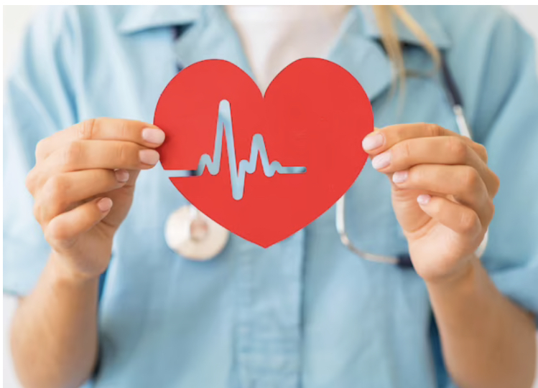
Il Potere del cuore
Il cuore di fatto non è solo il muscolo che pompa sangue e nutrimento nel corpo, è un organo molto più complesso di come lo abbiamo inteso.
Ha un sistema nervoso indipendente, un vero e proprio cervello con circa quarantamila neuroni, una memoria e un'intelligenza studiati dalla neurocardiologia, un’ intricata rete di neuroni, neurotrasmettitori, proteine e cellule di supporto.
J. ArdellAndrew Armour, Jeffrey L. (a cura di) Neurocardiology, Oxford University Press, Oxford 1994

Slide 23
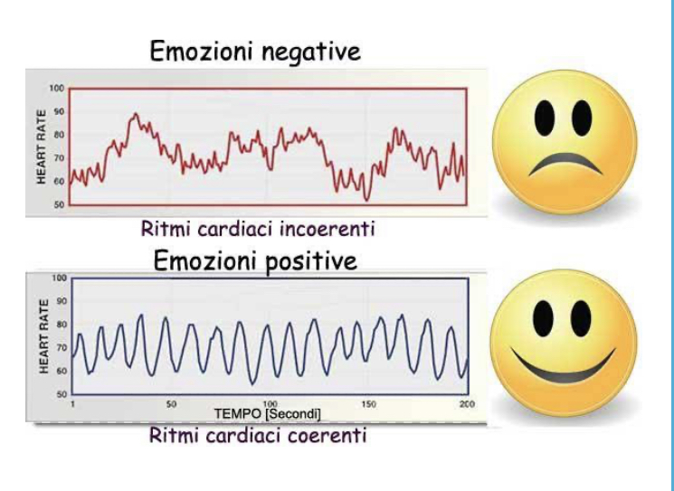
Coerenza Cardiaca
Le emozioni oltre a influenzare la respirazione, la pressione sanguigna e la digestione, influiscono anche sul battito cardiaco. Il sistema nervoso autonomo reagisce e accelera il battito o lo decelera a seconda che riceva segnali di allerta o di rilassamento.
La coerenza cardiaca è una pratica gentile che accompagna al cambiamento giorno dopo giorno, aumenta la resilienza, la capacità di problem solving, riduce la conflittualità.
Si tratta di uno stato Psico/Fisico ottimale di grande centratura, equilibrio ed efficienza energetica, dove Corpo-Cuore-Cervello sono allineati e sincronizzati.

Slide 24
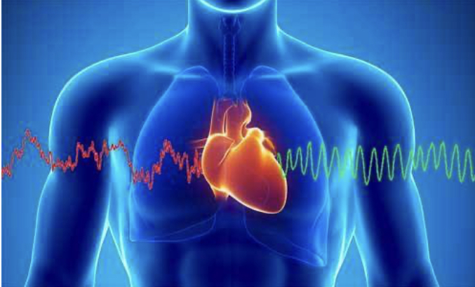
HeartMath Institute
Coerenza cardiaca
La prima tecnica proposta da HearthMath riguarda semplicemente una differente modalità di respirare, che genera equilibrio e innesca una serie di conseguenze positive su tutto il sistema e soprattutto sul battito cardiaco: è un respiro rallentato, simmetrico tra inspirazione ed espirazione focalizzato sull’area del cuore.
Praticare la coerenza cardiaca permette di mettere in sincronia cuore e cervello e di ricaricare le batterie.
Osa connetterti con il tuo cuore
Solleverai non solo te stesso e coloro
che ami e a cui tieni, ma anche il mondo in cui vivi.
Doc Childre, fondatore di HeartMath

Slide 25
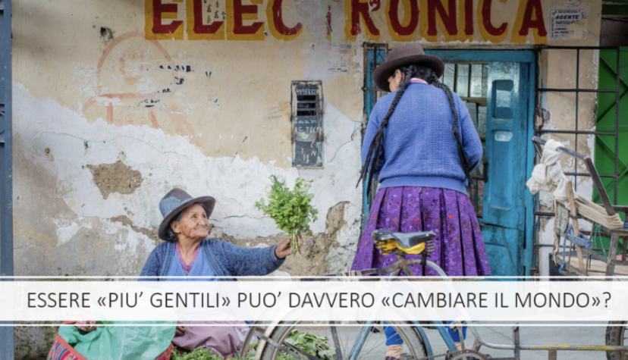
Grazie
per la vostra
cortese attenzione

